Slide 1
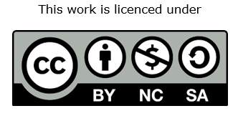
Erasmus+ Project “#respACT – Activating VET teachers to counter hate speech and cyberbullying” n° 2020-1-DE02-KA202-007716 #ActonCyberbullying
The European Commission support for the production of this publication does not constitute an endorsement of the contents which reflects the view only of the authors, and the Commission cannot be held responsible for any use which may be made of the information contained therein.

Slide 2
Eisbrecher!
Jeder Name hat eine Geschichte, jede Geschichte hat einen Namen!
Notes:
Für diese erste Aktivität werden Teilnehmende eingeladen, sich nacheinander mit ihrem Namen vorzustellen und dessen Bedeutung zu erläutern – eine Möglichkeit um darüber nachzudenken, wie unterschiedlich die Geschichte jedes*jeder Einzelnen ist.
Sollten Teilnehmende die Bedeutung ihres Namens nicht kennen, können sie alternativ sagen, weshalb dieser Name für sie ausgewählt wurde. Natürlich kann man auch gemeinsam den Namen nachschlagen.

Slide 3
Was ist Cyber- mobbing?
Lasst uns reihum unsere Ideen zu dem Thema teilen, dabei können auch Dinge wie Filme, Bücher, Diskussion, Inhalte aus sozialen Medien genannt werden.
Notes:
Dies ist eine nützliche Aktivität um einen Überblick zu gewinnen, wie der Wissensstand der Teilnehmenden zu diesem Thema ist.

Slide 4
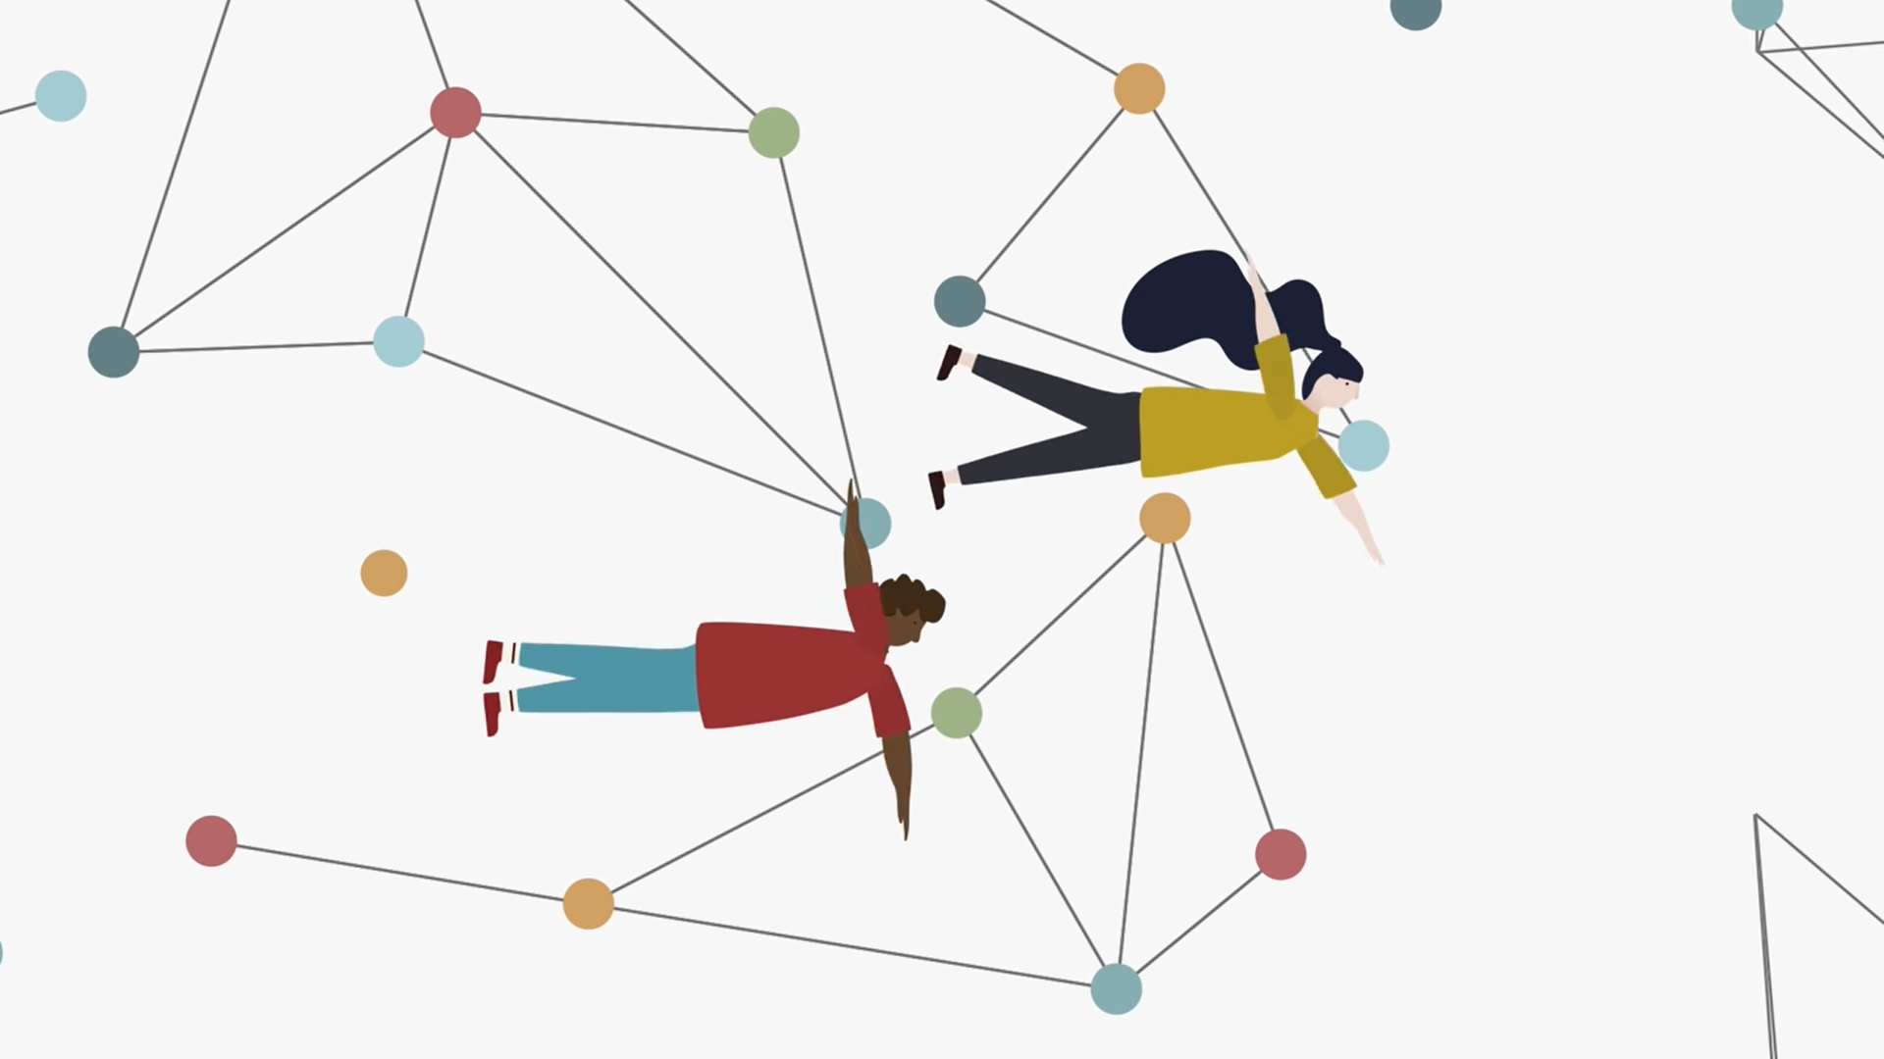
https://www.youtube.com/watch?v=56ZM9nD--_c
Sich in dem Universum
zurechtfinden:Cybermobbing erklärt
Notes:
Die Sprache im Video ist in Italienisch, jedoch können automatische Untertitel in anderen Sprachen eingestellt werden.

Slide 5
Was ist Cybermobbing?
Welche Absicht steckt hinter den Attacken?
Kann dies ernsthafte Konsequenzen haben? Wenn ja, welche?
Was für eine Beziehung haben Opfer und Aggressor?
Wie unterscheidet es sich vom „Offline“-Mobbing?
Wer kann zum „Cybermobber“ werden?
Warum wird jemand zum „Cybermobber“?
Wann und wo können Attacken stattfinden?
Sollte man aufhören das Internet zu nutzen oder es komplett verbieten?
Wer kann die Attacken stoppen?
Notes:
Diese Fragen sind sowohl nützlich, um das Gesehene im Video zusammenzufassen, als auch um eine Diskussion darüber einzuleiten: Sie können entweder vor oder nach dem Anschauen gestellt werden.

Slide 6
Es gibt verschiedene Arten des Cybermobbing:
Ausgrenzung: Der*die Cybermobber*in versucht deine Freunde zu entfremden oder motiviert deine Peer Gruppe dazu dich zu verspotten und zu hassen, damit du allein und verletzlich bist.
Gruppenzwang: Der*die Cybermobber*in versucht, dich dazu zu bringen, Dinge zu tun oder zu sagen, die du nicht tun oder sagen möchtest, indem er*sie dir sagt, dass andere das tun oder indem er*sie andeutet, dass du nicht dazugehörst, wenn du es nicht tust.
Stalking: Der*die Cybermobber*in verfolgt dich auf allen deinen sozialen Kanälen und gibt dir ungewollte Aufmerksamkeit.
Ein Phänomen mit vielen Gesichtern

Slide 7
Körperliches Mobbing: Kennt der*die Cybermobber*in dich im echten Leben, kann er*sie das Cybermobbing mit körperlichem oder sozialem Mobbing kombinieren.
Erpressung: Der*die Cybermobber*in droht damit, vertrauliche Informationen über dich zu preiszugeben, was für dich peinlich oder sogar schädigend wäre.
Zerstörung der Online-Reputation: Der*die Cybermobber*in wird alles tun, um so viel möglich deiner virtuellen Identität zu zerstören und hofft in der Regel, auch dein echtes Leben zu zerstören.
Ein Phänomen mit vielen Gesichtern

Slide 8
Straftatbestand Cybermobbing
Cybermobbing Gesetze?
In Deutschland wurde bislang kein besonderer Straftatbestand für Mobbing/Cybermobbing eingeführt. Allerdings können nach geltendem Recht Verhaltensweisen des Mobbings oder Cybermobbings strafbar sein, was vielen jugendlichen Tätern und Täterinnen nicht bewusst ist. Beleidigungen, Drohungen oder die scheinbar harmlose Verbreitung von Bildern und Videos mittels Handy oder Computer können ernsthafte Folgen für den oder die Täter haben. Folgende Straftatbestände können nach dem Strafgesetzbuch (StGB)1 bei Cybermobbing in Betracht kommen: - Beleidigung (§ 185 StGB) - Üble Nachrede (§ 186 StGB) - Verleumdung (§187 StGB) - Verletzung der Vertraulichkeit des Wortes (§ 201 StGB) - Verletzung des höchstpersönlichen Lebensbereichs durch Bildaufnahmen (§ 201a StGB) - Nötigung (§ 240 StGB) - Bedrohung (§ 241 StGB) - Gewaltdarstellung (§ 131 StGB)

Slide 9
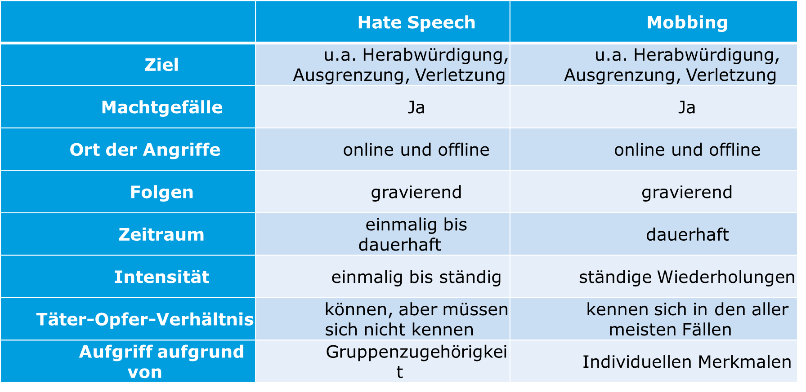
Hate speech und Mobbing: wo liegt der Unterschied?

Slide 10
Mehr erfahren
Klicksafe: Cyber-Mobbing – Zahlen und Fakten
https://www.klicksafe.de/cybermobbing
Mit Paten gegen Mobbing https://www.youtube.com/watch?v=1wbc7q3wUXE
Notes:
Weiteres nützliche Links für Fachkräfte: https://www.no-blame-approach.de/media/downloads/NBA-Buch3_BlickinsBuch.pdf

Slide 11
Für ethischen & bewussten Umgang mit dem Internet: das Beispiel Social Warning
Social Warning – digital ethics movement ist eine Bewegung, die das Ziel verfolgt die digitale Welt zu einem lebenswerteren Ort zu machen.
Sie wird von Ehrenamtlichen verwaltet, die kostenlose Schulungen anbieten, in welchen Schüler*innen (und Eltern) dazu eingeladen werden, über ihre Rechte in der digitalen Welt, aber auch über ihre Verantwortung als „Digitale*r Bürger*in“ zu reflektieren und sich bewusst zu machen, welche Risiken mit dem Missbrauch des Internets verbunden sind.
Notes:
Hier nochmal auf die Website www.klicksafe.de verweisen. Hier finden Kinder, junge Menschen, Eltern und auch Fachkräfte ausführliche Informationen.
Auch immer wichtig zu erwähnen: Das Kinder- und Jugendtelefon: 116111 (NummergegenKummer)
https://www.nummergegenkummer.de/

Slide 12
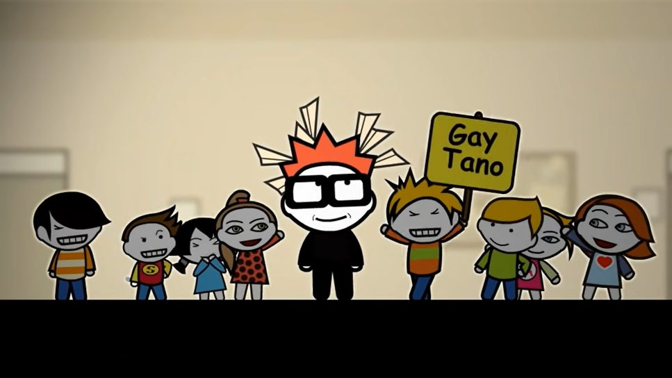
Gaetano: Geschichten gewöhnlichen Mobbings
Lasst uns das Video anschauen!

Slide 13
Wer sind die Hauptcharaktäre im Video?
Wie wird Gaetano’s Verhalten interpretiert?
Wie bewertet die weibliche Protagonistin aus der ersten Hälfte des Videos ihr eigenes Verhalten?
Und wie bewertet Gaetano dieses eigentlich?
Wie sieht Gaetano sich selbst?
Was könnten Gaetano’s Mitschüler*innen tun, um mit der Situation umzugehen?
Was könnte Gaetano tun, um mit seiner eigenen Situation umzugehen?
Notes:
Diese Fragen sind sowohl nützlich um das Geschehene im Video zusammenzufassen, als auch um eine Diskussion darüber einzuleiten: Sie können entweder vor oder nach dem Anschauen gestellt werden.

Slide 14
Aufgabe 1: Angenommen, wir wollen eine WhatsApp Gruppe für unsere Klasse erstellen. Überlegt Euch abwechselnd, welche Verhaltensweisen ihr nicht mögt, welche vermieden werden sollten etc.
Geht auf folgende Fragen ein:
Warum sind diese Verhaltensweisen so nervig/ ärgerlich?
Was sind die Gefahren dieser Art von Kommunikation?
Aufgabe 2:
Erstellt eine gemeinsame Liste von zehn Regeln für die richtige Nutzung des Chats wird erstellt, um den WhatsApp-Chat effektiv und ruhig zu nutzen.
Weitere Fragen:
Sind diese Regeln notwendig?
Wer wird Verantwortung dafür tragen, dass die Regeln eingehalten werden?
Was passiert, wenn sie nicht respektiert werden?
Ein praktisches Beispiel: Lasst uns eine WhatsApp Gruppe für die Klasse gründen
Notes:
Wenn das Training online stattfindet, empfehlen wir Tools wie Jamboard oder Mentimeter zu verwenden.

Slide 15
Parole Ostili (feindliche worte) ist ein soziales Projekt zur Sensibilisierung von Gewalt durch Worte.
Es arbeitet daran, Online-Hass in verschiedenen Bereichen und mit verschiedenen Aktivitäten zu verhindern, mit Informationsmaterialien und Bildungswegen, die sich an Schulen sowie an die Bereiche Politik, Wirtschaft und Sport richten.
Der Geist der “Parole Ostili” wird am besten in dem Manifesto of Non-Hostile Communication repräsentiert: eine Verpflichtung zur geteilten Verantwortung. Es zielt darauf ab, respektvolles und zivilisiertes Online-Verhalten zu fördern. Es zielt darauf ab sicherzustellen, dass das Internet ein freundlicher und sicherer Ort für alle ist. Mehr seht ihr auf der nächsten Folie!
Parole ostili

Slide 16
Notes:
Es wird vorgeschlagen, jeden Punkt des Manifests mit den Teilnehmenden zu lesen, sie zu fragen, ob sie den Aussagen zustimmen und ob sie diese in ihrem täglichen Gebrauch des Internets anwenden.
https://paroleostili.it/wp-content/uploads/2017/04/manifesto_a4_DE-verticale.pdf

Slide 17
Nie wieder einen leeren Schreibtisch
In der realen Welt gibt es sehr reale Konsequenzen auf die reale Welt, und manchmal sind diese dramatisch. Lasst uns dieses Video gemeinsam anschauen: mai più un banco vuoto (nie wieder einen leeren Schreibtisch)
Notes:
Die in dem Video erzählte Geschichte basiert auf wahren Begebenheiten und kann besonders auf die empfindlichsten Personen einen starken emotionalen Einfluss haben. Es wird empfohlen, das Thema vor der Betrachtung des Inhalts anzusprechen.

Slide 18
Welche Emotionen hast du empfunden, während du das Video angeschaut hast?
Welches Verhalten denkt Stefania, dass die anderen Jungen hätten zeigen sollen, als sie ohnmächtig wurde?
Wie würdest du deine Gefühle nach den Angriffen beschreiben?
Was lehrt uns dieses Video über die Verantwortung von Gruppen/Klassen/Gemeinschaften bei der Prävention von Cybermobbing?
Stimmst du der Aussage zu, dass "Worte mehr verletzen als Schläge"?
Notes:
Diese Fragen sind nützlich, um das im Video Gesehene zusammenzufassen und eine Diskussion über das Gesehene anzustoßen: Sie können entweder vor oder nach dem Ansehen gestellt werden.

Slide 19
Prävention:
Bewusster und verantwortsvoller Umgang mit dem Internet ist essenziell um Attacken zu verhindern. Verbreite keine sensiblen Daten und Informationen, gebe keine deine Passwörter weiter und sei vorsichtig, welche Kontaktanfragen du annimmst.
Was, wenn es passiert?
Bewahre Beweise des Vorfalls auf: erstelle Screenshots und speichere Bilder. Lösche oder lasse Inhalte löschen, melde es beim zuständigen Management des sozialen Netzwerks. Spreche mit einem Trainer, einer Lehrkraft, einem*r Betreuer*in oder einer vertrauten Person, die dir helfen kann. In ernsteren Fällen, kannst du den Vorfall bei der Polizei melden.
Wie man sich Cybermobbing stellt

Slide 20
Hier sind einige Filme, die du anschauen kannst, um verschiedene Perspektiven zu dem Thema zu erhalten:
Netzangriff
Homevideo
Dokumentarfilm Reihe, Medienprojekt Wuppertal
Ein guter Film sagt mehr als 1.000 Worte
Notes:
Netzangriff – der im SWR-Kindernetz erschienen ist. Der Film ist gedacht für die Arbeit mit Schulklassen und Gruppen von Kindern und Jugendlichen ab neun Jahren. Der Film ist ab 6 Jahren freigegeben (FSK 6 Jahre). Auch als Eltern kann man den Film gemeinsam mit seinen Kindern anschauen.
Man findet den Film Netzangriff hier: https://www.kindernetz.de/infonetz/medien/cybermobbing/filmanschauen/-/id=167864/nid=167864/did=167954/wkhiqp/index.html
Der mehrfach preisgekrönte Film Homevideo behandelt ebenso das Thema Cybermobbing – in diesem Fall aus der Perspektive eines Jungen. Der Film ist ab 12 Jahre freigegeben (FSK 12 Jahre) und eignet sich für die Arbeit mit Schulklassen und Gruppen ab der 7. bzw. 8. Klasse.
Zum Trailer: https://www.youtube.com/watch?v=xxfSGsZX6Ds
Dokumentarfilm Reihe, Medienprojekt Wuppertal
https://www.medienprojekt-wuppertal.de/cybermobbing

Slide 21
Was hast du von diesem Training mitgenommen?
Hast du das Gefühl, dass dir die Notwendigkeit eines angemessenen Umgangs im Internet jetzt bewusster ist?
Wärst du in der Lage, Cybermobbing zu erkennen? Wenn ja, wie würdest du reagieren?
Wer kann zum*zur Cybermobber*in werden? Und wer ist Opfer?
Denkst du, dass Cyber-Mobbing gestoppt werden kann? Welche Tools könnten dabei helfen?

Slide 22
No Blame Approach (Ansatz ohne Beschuldigung)
3 Schritte
1) Gespräch mit dem Mobbing-Betroffenen
2) Gespräch mit der Unterstützungsgruppe
3) Nachgespräche
Notes:
Folien 22-24: Vorstellung des No Blame Approach (Nur für Lehrpersonal)
Der No Blame Approach (Ansatz ohne Beschuldigung) ist eine lösungsorientierte Vorgehensweise.
Der Ansatz hat sich als wirksames Instrument für die Bewältigung von Mobbing-Problematiken in der Schule etabliert.
Schritt 1: Ihr führt ein Gespräch mit der betroffenen Person. Ziel des Gespräch ist es Vertrauen aufzubauen. Es geht nicht darum alle Details zu kennen, aber zu wissen, wer alles beteiligt war und ist.
Schritt 2: Bildung einer Unterstützergruppe. Hierzu eingeladen werden: die Hauptverantwortlichen des Mobbings, Mitläufer*innen sowie auch gänzlich Unbeteiligte, die aber eine konstruktive/hilfreiche Rolle spielen können. Gemeinsam bilden diese die Unterstützungsgruppe. In der Regel sollte die Gruppe ca. 6-8 Teilnehmer*innen haben. Hier geht es nicht darum, jemanden zu bestrafen. Die betroffene Person ist nicht beteiligt. Gemeinsam sollen die Teilnehmer*innen überlegen, wie man der betroffenen Person helfen kann, wie kann man die Situation gemeinsam verbessern etc. Der Fokus liegt auf der Verbesserung der Situation der betroffenen Situation, nicht darum einander zu beschuldigen oder wer was gemacht hat.
Schritt 3: Nachgespräche (einzeln) – besprecht mit jedem einzeln – auch mit der betroffenen Person - wie sich die Situation entwickelt hat. Dieser Schritt ist wichtig, damit die Situation wieder rückläufig ist. Einzelgespräche sind wichtig, da die alle direkt in die Verantwortung genommen werden.

Slide 23
Video
„No Blame Approach“
Video: Mobbing an Schulen
Notes:
Schaut dieses Video zuerst einmal ohne Teilnehmer*innen.
Danach beantwortet folgende Fragen:
Was ist Schritt 1 des No Blame Approach?
Was ist Schritt 2 des No Blame Approach?
Was ist Schritt 3 des No Blame Approach?
Vor- und Nachteile des No Blame Approach? (Habt ihr Bedenken zum Ansatz oder könnt ihr euch schon jetzt vorstellen, was er euch in der Praxis bringt.
Weiterführende Informationen: http://www.no-blame-approach.de
Nachdem ihr das Rollenspiel auf der nächsten Seite gemacht habt, schaut das Video auch mit euren Teilnehmer*innen und besprecht mit ihnen die Fragen 1-4. Im Anschluss könnt ihr selbstverständlich auch ein Rollenspiel mit den Teilnehmer*innen machen, damit auch sie das Prinzip verstehen. Ihr könnt als Rollenspiel Basis natürlich auch die Geschichte des Videos nutzen.

Slide 24
Rollenspiel
Notes:
Zum Einüben des No Blame Approach empfiehlt sich die Methode des Rollenspiels. Tut Euch hierfür mit mehreren Kolleg*innen zusammen.
Ihr könnt Euch selber ein Szenario überlegen, oder folgenden Vorschlag nutzen. Wenn Ihr nicht alle Rollen besetzen könnt, übernehmt abwechselnd verschiedene oder überlegt gemeinsam, was diese Person sagen/machen würde. Ihr könnt als Rollenspiel Basis natürlich auch die Geschichte des Videos nutzen.
Rolle 1: Mobbing Opfer
Schüler*in wurde von 3 Mitschüler*innen über das Handy und in verschiedenen Chats gemobbt. Er/sie ist sehr traurig, aber auch sehr wütend. Er/Sie vertraut sich seinem besten Freund/ ihrer besten Freundin an.
Rolle 2: Freund / Freundin
Der Freund/ die Freundin hat von dem Cybermobbing nichts mitbekommen. Er/sie empfiehlt, mit dem/der Lehrer*in darüber zu sprechen. Entweder ermutigt er/sie den/die Betroffene selbst mit dem/der Lehrer*in zu sprechen oder übernimmt dies.
Rolle 3: Täter*in
Der/ die Täter*in fühlt sich vom Mobbing Opfer nicht beachtet, ist eifersüchtig auf sie/ihn, weil er/sie immer bei allem dabei ist, überall eingeladen wird und er/sie nicht. Er/sie beschießt gemeine Nachrichten zu schreiben. Weil er/sie das nicht alleine machen möchte, fragt er/sie seinen besten Freund/ ihre beste Freundin, dabei mitzumachen.
Rolle 4: Mitläufer*innen
Freunde der/des Täter*in. Wollten ihren Freund / ihre Freundin nicht enttäuschen und haben mitgemacht.
Rolle 5: Mitschüler*innen
Haben nichts mit der Mobbing zu tun, sind aber in der gleichen Klassen / Gruppe und können einen wichtigen Beitrag leisten.
Rolle 6: Lehrer*in
Versucht gemeinsam mit allen eine Lösung zu finden und möchte dazu den No Blame Approach nutzen.

Slide 25
An die Multiplikator*innen von #ACToncyberbullying
Danke, dass ihr dieses wichtige Thema mit Eurer Gruppe behandelt habt.
Besucht unsere Projektwebsite um mehr über das Projekt zu erfahren und/oder mit uns in Kontakt zu treten.
www.respact-project.eu

